Slide 1
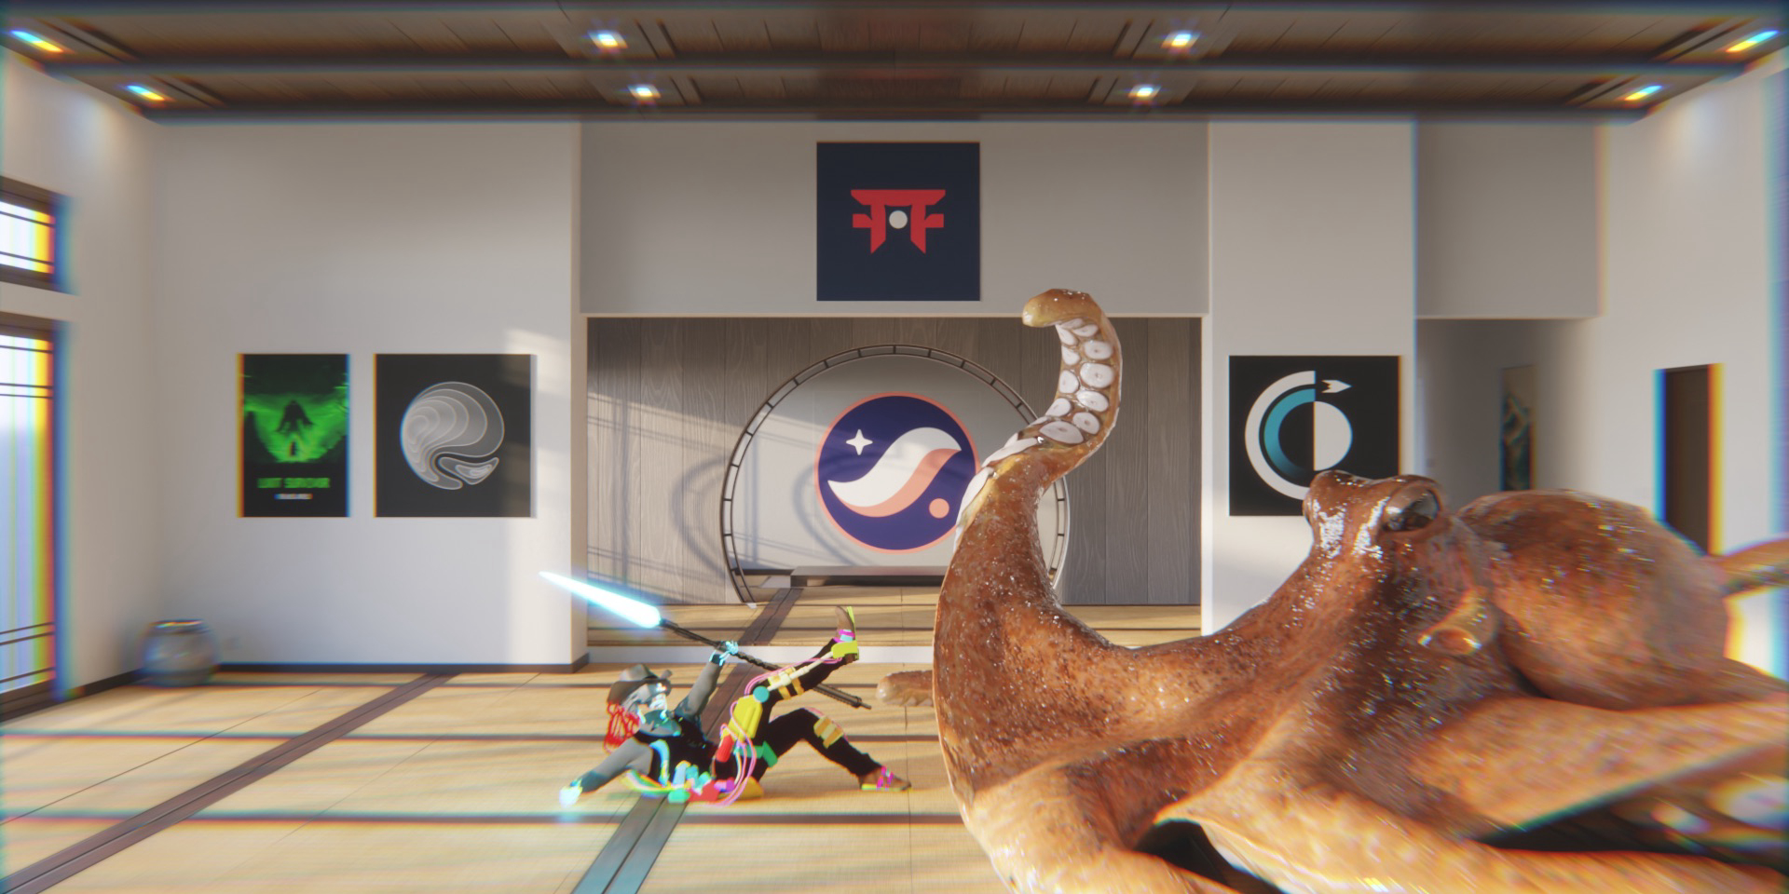
全链游戏

Slide 2
什么是全链游戏
全链游戏深入
为什么是全链游戏
怎样参与全链游戏
全链游戏的未来

Slide 3
今天，我们将探索 Starknet 生态系统并涵盖：
Dojo 和 Cartridge 等关键的链上游戏基础设施
Starknet 热门游戏细分

Slide 4
了解 Starknet
Starknet 是一个零知识 (zk) 汇总。它与 zkSync Era 和 Polygon zkEVM 等其他 ZKR 不同，因为它使用 STARK，而不是 SNARK 证明，而且它不与 EVM 兼容。
EVM 兼容性的缺乏有时肯定会引起一些麻烦。你无法使用传统的浏览器钱包，也没有任何区块浏览器可以与 Etherscan 的质量相媲美。
然而，Starknet 的独特属性也为其提供了一些功能，使其非常适合托管链上游戏。

Slide 5
Starknet 对帐户抽象提供原生支持，通过启用无钱包登录并消除玩游戏时签署交易的需要，为游戏提供内置的用户体验提升。
Starknet 最近还在 2023 年 7 月实施了 Quantum Leap 升级，将吞吐量提高了 10 倍，并将确认时间从几分钟大幅缩短至几秒钟。
Quantum Leap 对于 Starknet 来说至关重要，因为它将曾经痛苦的用户体验与其他 L2 的体验相提并论。

Slide 6
Dojo：Starknet 的游戏引擎
正如我之前提到的，Starknet 拥有众多基础设施来支持其链上游戏的雄心。
其中的一个主要部分是 Dojo，它是 Starknet 原生的链上游戏引擎。
引擎是一个由合约、工具和代码库组成的开发框架，可以让构建链上游戏变得更加容易。
Dojo 创建于 2023 年 2 月，由社区运营，由 Cartridge、Realms、Briq 和 Toplogy（稍后详细介绍）等著名 Starknet 团队联盟维护。

Slide 7
Dojo 以实体组件系统 (ECS) 为中心，这是一种 Web2 游戏开发中常用的数据建模方法。
与 MUD 一样，其架构的主要组成部分是世界合约。 World 是链上游戏的“主合约”，因为它包含其所有逻辑和组件，以帮助简化其开发和管理。
Dojo 还支持多个基础设施来提高性能，例如 Torri（一个可以更快地查询游戏数据的索引层）和 Katana（一个高速本地 Starknet 节点）。

Slide 8
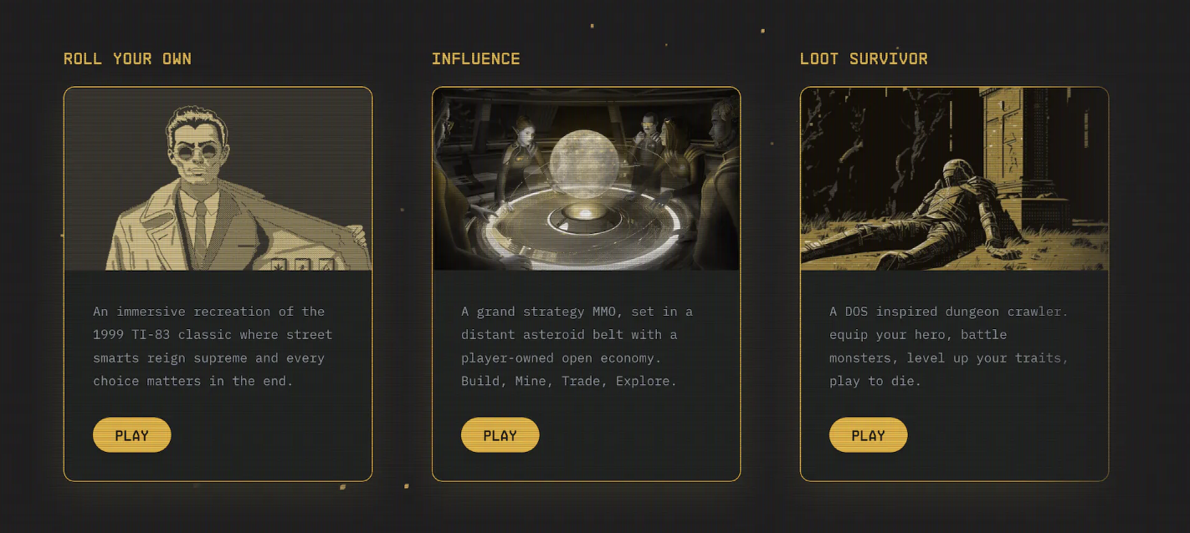
Cartridge: The Steam of Starknet
Starknet 链上游戏基础设施的另一个主要部分是 Cartridge。
Cartridge 是“Starknet 的 Steam”，因为它是一个游戏启动器，您可以在其中找到并开始玩不同的游戏。

Slide 9
Games Building on Starknet
现在我们已经了解了 Starknet 作为 L2 以及 Dojo 和 Cartridge 等基础设施的核心部分，让我们看看在其上构建的一些最令人兴奋的游戏。

Slide 10
Realms
Realms 是一个基于 NFT 项目 Loot 的 IP 的游戏生态系统。
Realms 生态系统内有两款主要游戏，由 Bibliotheca DAO 管理和开发：Loot Survivor 和 Realms: Eternum。
Loot Survivor

Slide 11
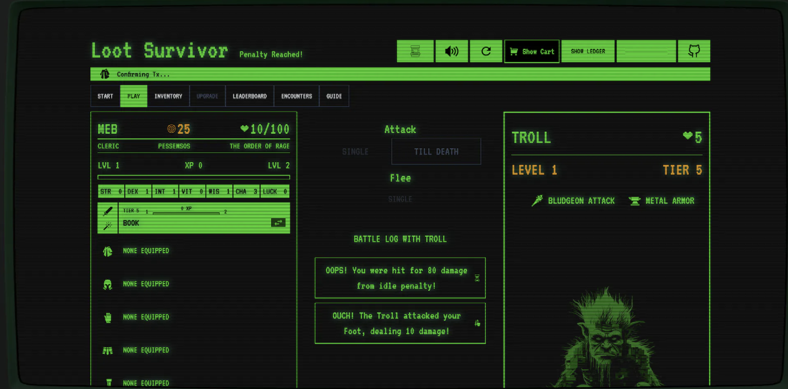
Loot Survivor
《Loot Survivor》是一款在
StarkNet Goerli 上直播的 Roguelike 生存游戏。
在《战利品幸存者》中，玩家在末日后的世界中与怪物战斗。游戏以策略为基础，当你遇到怪物时，你必须决定是战斗还是逃跑，同时分配经验值来升级各种属性，以延长你的生存时间。

Slide 12
Realms: Eternum
Realms: Eternum 是一款即将推出的 MMO 策略游戏，玩家必须建造和发展自己的 Realm，同时防御其他人的攻击。
Eternum 中的每个 Realm 都由 NFT 代表，该 NFT 也用于 Bibliotheca DAO 的治理，并且可以质押以赚取 LordS。游戏有 8000 个领域，但更多玩家将能够通过 Adventurers NFT 系列的扩展来参与游戏。

Slide 13
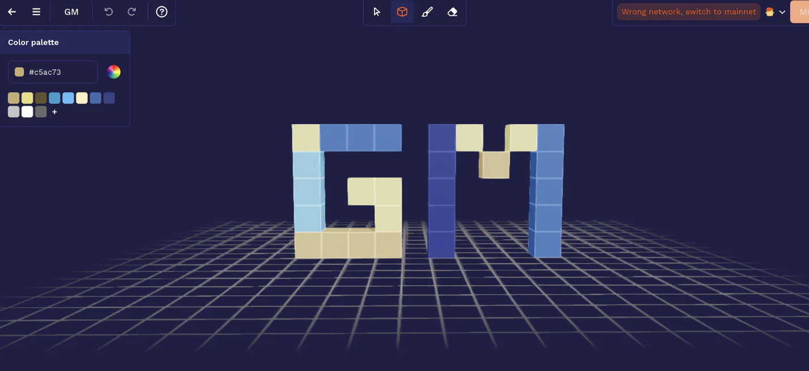
Briq
Briq 是一种 NFT 构建协议。
在 Briq 中，玩家可以在类似体素的世界中进行设计。
Briq 类似于链上乐高积木，因为每种设计都可以作为 NFT 铸造，可以拆卸或重新组装成其他东西。与乐高积木一样，Briq 套装还附带说明手册，指导您如何自行重新创建设计。
Briq 的最佳功能之一是其入门功能。您只需打开他们的网站即可开始在 Briq 中进行设计，并且在您想要铸造设计之前无需签署交易或连接钱包。

Slide 14
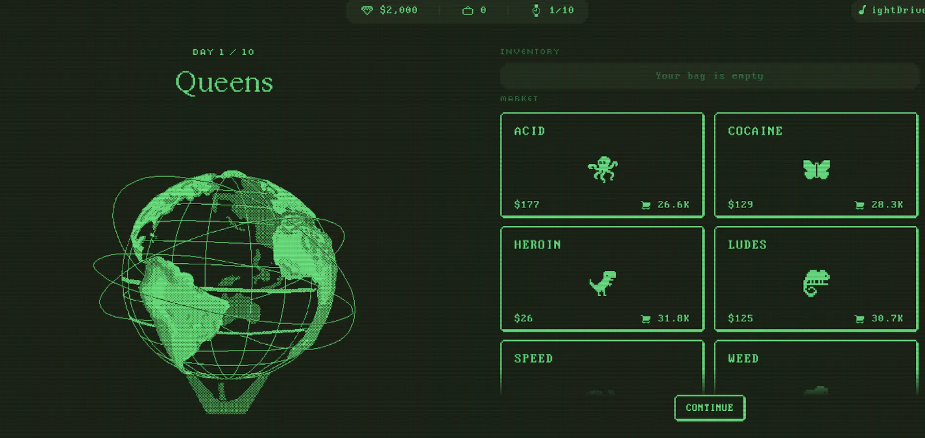
Roll Your Own
Roll Your Own 是一款犯罪主题策略游戏。
改编自《毒品战争》游戏，在《Roll Your Own》中，玩家通过买卖毒品来释放内心的海森堡，希望成为大人物并登上游戏排行榜的榜首。
Roll Your Own 是 Cartridge（该游戏的开发团队）与 Dope Wars 背后的组织 Dope DAO 之间的合作项目。两人正在共同构建“Dope World”，这是一个利用 Dope Wars 资产的不同游戏的生态系统。

Slide 15
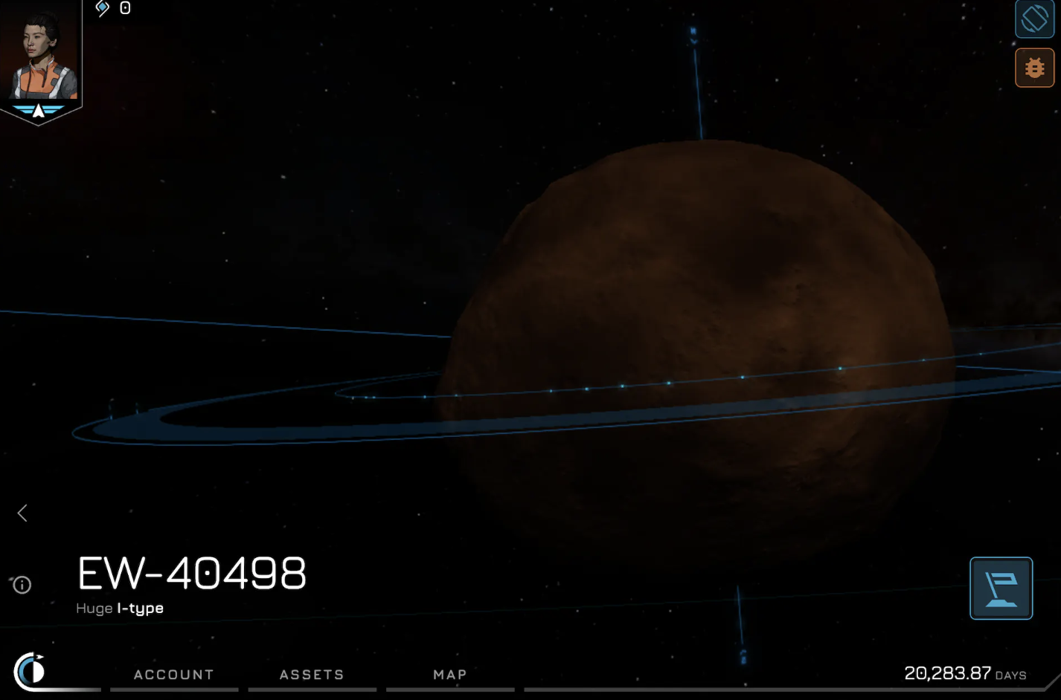
Influence
Influence是Unstoppable Games开发的一款策略MMO。
在《Influence》中，玩家相互竞争，殖民小行星、积累资源、组建船员并赚取 SWAY（一种作为游戏内货币的 ERC-20 代币）。

Slide 16
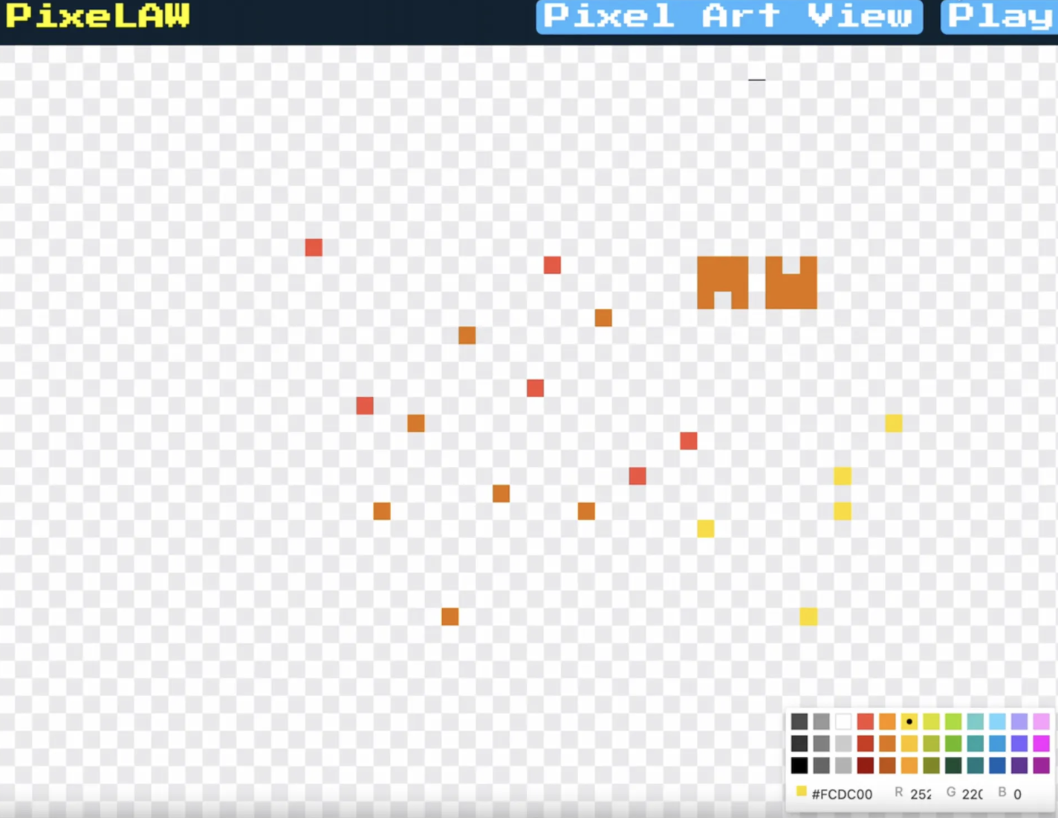
PixeLAW
PixeLAW 是一个正在 Dojo 中构建的正在开发的自治世界。
与 Briq 一样，PixeLAW 旨在成为一种原语，开发人员可以控制网格上可编程像素的属性，以创建可相互组合的不同游戏、艺术和体验。

Slide 17
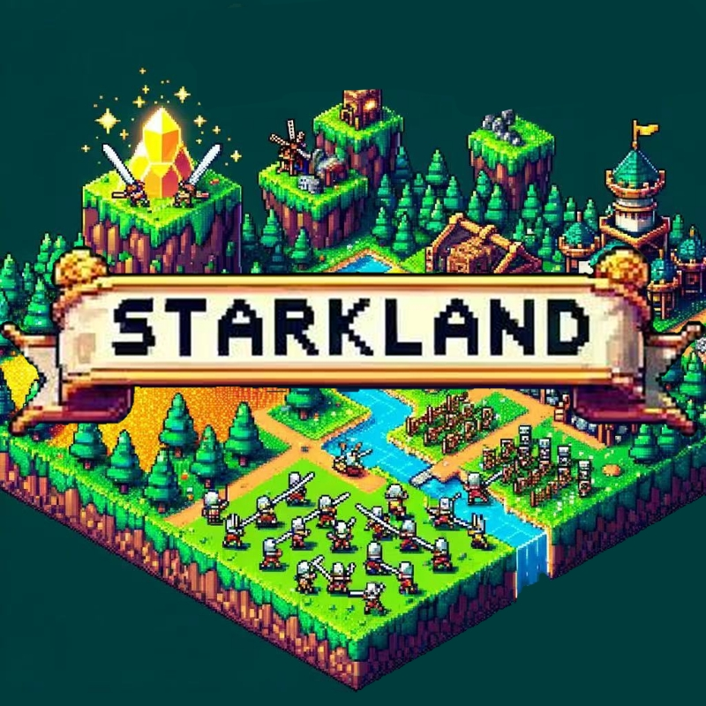
Starkland
由VivaLabs 开发的全链SLG 游戏
StarkLand 将赋予领域持有者创造自己世界的能力。
想象一下，在一款游戏中，你不仅是在游戏世界中玩耍，而且还是它的创造者。 Realm NFT 为您提供打造独立游戏世界地图的能力，该地图拥有丰富的水、金、铁、木材和食物等多种资源。每个领域都是不同的，确保每个创造者都有独特的体验。

Slide 18
为什么看好 Starknet 的游戏
Starknet 的链上游戏生态系统体现了其主机 L2 的许多属性。
它很粗糙，但很有趣、有创意、令人兴奋。
与 MUD 一样，Dojo 作为先行者游戏引擎有潜力建立强大的网络效应，开发人员希望利用其支持基础设施和可组合性。
Starknet 游戏还应该受益于 Cartridge 等强大的分销渠道和 L2 本身的本机功能，因为帐户抽象和（未来）存储证明应该大大改善入门和游戏内用户体验。

